Slide 1
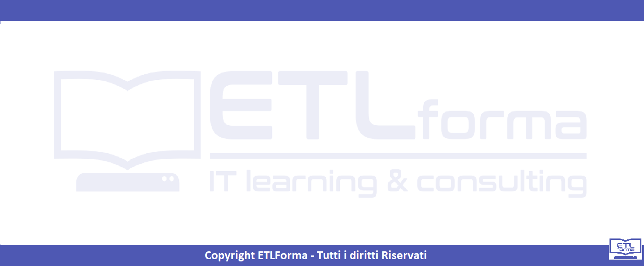
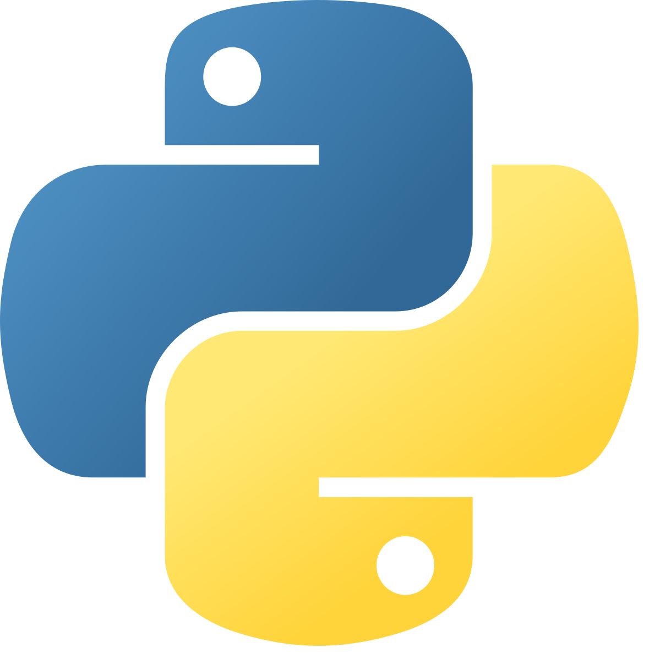
Unit 1 –
Introduzione, installazione e primi passi con Python

Slide 2

Introduzione a Python

Slide 3
Introduzione e un po' di storia (1 di 6)
Python è un linguaggio di programmazione moderno, dalla sintassi semplice e potente che ne facilita l’apprendimento.
Gli ambiti di applicazione di questo linguaggio di programmazione sono svariati: sviluppo di siti o applicazioni Web e desktop, realizzazione di interfacce grafiche, amministrazione di sistema, calcolo scientifico e numerico, database, giochi, grafica 3D, eccetera.
Prima di iniziare, può essere utile capire come e dove è nato Python. Per farlo bisogna tornare un po’ indietro nel tempo precisamente nei primi anni ottanta.
In quegli anni, al National Research Institute for Mathematics and Computer Science (CWI) di Amsterdam, alcuni ricercatori tra cui Guido Van Rossum svilupparono un linguaggio di nome ABC, molto potente ed elegante, che era diventato popolare nel mondo Unix.

Slide 4
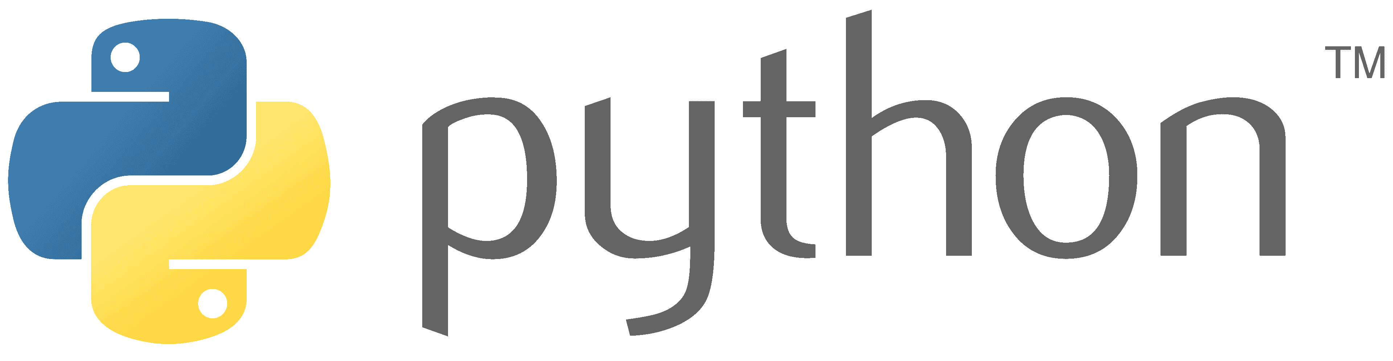
Introduzione e un po' di storia (2 di 6)
Tale linguaggio fu concepito come successore di BASIC, Pascal e Awk
Qualche anno dopo Guido Van Rossum ebbe una serie di idee mirate al miglioramento di ABC, e pertanto si mise a lavorare allo sviluppo di un nuovo linguaggio: Python, appunto.
La prima release è datata 20 febbraio 1991

Slide 5
Introduzione e un po' di storia (3 di 6)
Nel 1996 scrisse come prefazione del libro “Programming Python”, prima edizione, le seguenti parole:
«Più di sei anni fa, nel dicembre 1989, stavo cercando un progetto di programmazione per “hobby” che mi avrebbe dovuto tenere occupato nella settimana vicina a Natale.
Il mio ufficio… sarebbe stato chiuso, ma io avevo un computer, e non molto di più. Decisi di scrivere un interprete per un nuovo linguaggio di scripting a cui avrei pensato dopo: un discendente dell’ABC, che sarebbe dovuto appartenere agli hacker di Unix.
Scelsi Python come nome per il progetto, essendo leggermente irriverente (e perché sono un grande fan di Monty Python’s Flying Circus).»

Slide 6
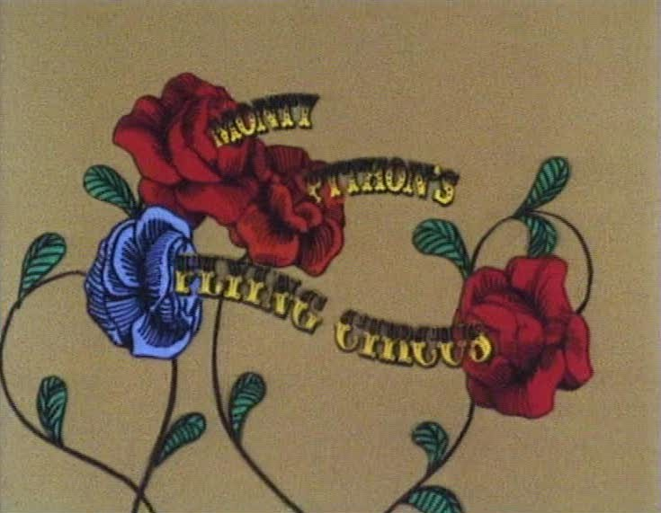
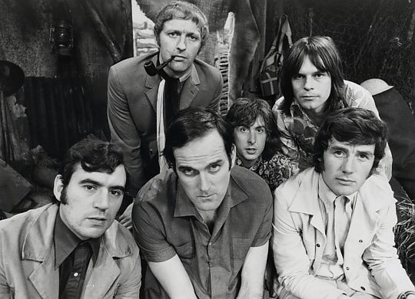
Introduzione e un po' di storia (4 di 6)
I Monty Python sono stati un gruppo comico britannico, attivo principalmente dal 1969 al 1983 e costituito da Graham Chapman, John Cleese, Terry Gilliam, Eric Idle, Terry Jones e Michael Palin.
I membri, oltre ad aver lavorato nel cinema come protagonisti in alcuni film (Monty Python e il Sacro Graal, Brian di Nazareth e Monty Python - Il senso della vita) sono stati, inoltre, autori ed interpreti del Monty Python's Flying Circus (Il circo volante dei Monty Python), l'innovativa e fortunata serie comica trasmessa dalla BBC tra il 1969 e il 1974, il loro trampolino di lancio.

Slide 7
Introduzione e un po' di storia (5 di 6)
Nel 2000 Van Rossum e il suo team si trasferiscono presso BeOpen.com e formano i BeOpen PythonLabs team, con Python giunto alla versione 1.6. Poco tempo dopo viene rilasciata la versione 2.0, che, tra le altre cose, migliorava il linguaggio con l'aggiunta delle “list comprehension".
Nel 2001 viene rilasciato Python 2.1 e ridefinita la licenza come “Python Software Foundation License”. Python 2.2 fu considerato un “rilascio pulizia” e la principale novità introdotta riguardò l’unificazione dei tipi/classi.

Slide 8
Introduzione e un po' di storia (6 di 6)
Bisogna arrivare al Dicembre 2008 per assistere ad una vera rivoluzione, con il rilascio della versione 3.0 di Python (o “Python 3000” o “Py3k”).
Questa nuova versione è molto simile alla precedente, ma ha semplificato il linguaggio e introdotto diversi miglioramenti (come ad esempio le stringhe Unicode di default).
Per via di questi cambiamenti, Python 3 non è compatibile con Python 2.
Attualmente l’ultima versione di Python è la 3.12, rilasciata il 19 settembre 2023

Slide 9
Differenze tra Python 2 e Python 3 (1 di 2)
Alcuni tra i principali cambiamenti introdotti da Python 3 sono
tutte le stringhe sono ora Unicode di default, permettendo l'utilizzo di qualsiasi alfabeto;
i tipi unicode e str di Python 2 sono stati rinominati rispettivamente in str e bytes;
i tipi long e int sono stati unificati in int;
print è una funzione (in Python 2 era uno statement) e va invocata usando le parentesi: print('x')
input è stato rimosso e raw_input è stato rinominato input;
Nota: in Python 3, input converte esplicitamente l'input fornito in stringa; nella versione precedente no

Slide 10
Differenze tra Python 2 e Python 3 (2 di 2)
la divisione tra due int ora ritorna un float (per esempio: 5 / 2 == 2.5);
funzioni come range, map e zip sono ora più efficienti;
metodi come dict.keys(), dict.values(), e dict.items() restituiscono view invece che creare nuove liste;
l'operatore <> e altre sintassi duplicate e obsolete sono state rimosse;
alcuni moduli, metodi e funzioni sono stati rinominati per rispettare lo stile di scrittura PEP 8.
È possibile trovare in dettaglio tutte le novità della versione 3.0 e anche delle successive versioni sul sito ufficiale di Python.

Slide 11
Python: punti di forza e uso

Slide 12
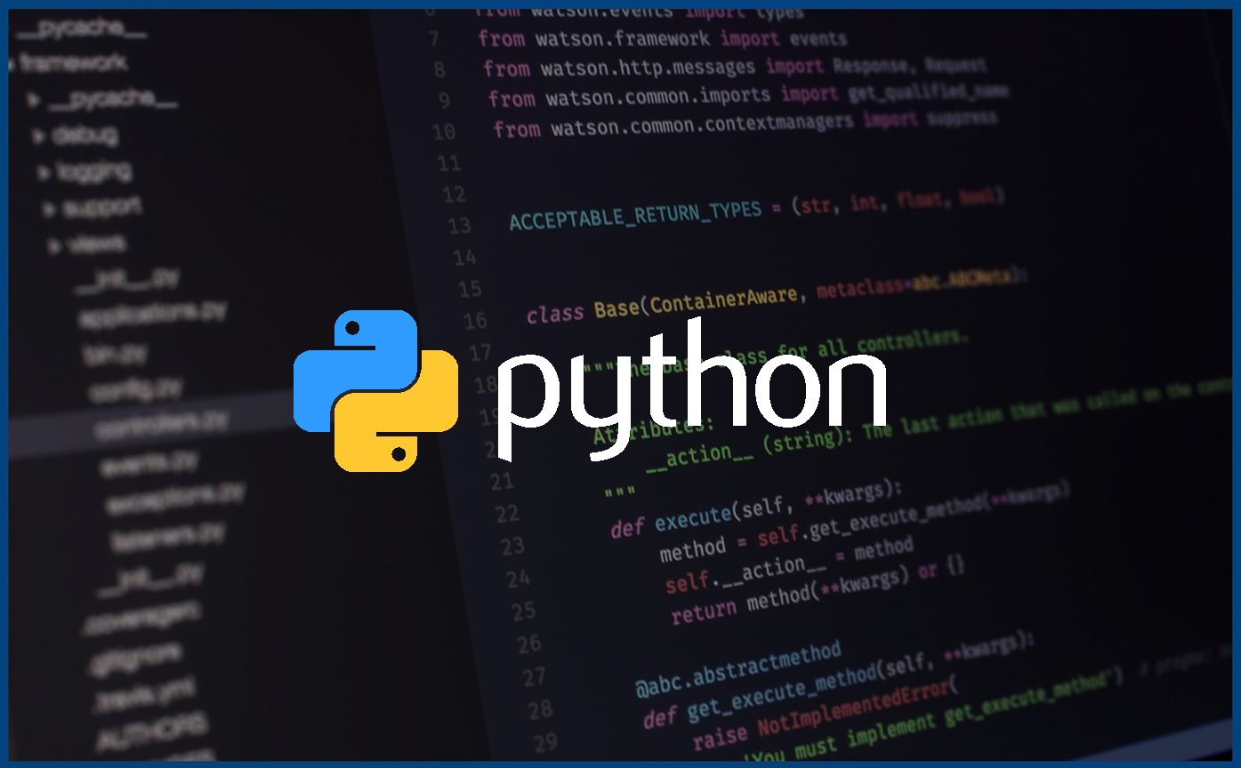
Perché usare Python: I punti di forza (1 di 6)
Oggi esistono numerosi linguaggi di programmazione, ma cosa spinge ad usare Python, cosa c’è di particolare in questo linguaggio? Esaminiamo alcuni dei punti di forza di Python ed alcune delle sue applicazioni principali.

Slide 13
Perché usare Python: I punti di forza (2 di 6)
È gratuito
Python è completamente gratuito (oltre che Open Source) ed è possibile usarlo e distribuirlo senza restrizioni di copyright. Nonostante sia free, da oltre 25 anni Python ha una comunità molto attiva e riceve costantemente miglioramenti che lo mantengono aggiornato e al passo coi tempi.
È multi-paradigma
Python è un linguaggio multi-paradigma che supporta sia la programmazione procedurale (che fa uso delle funzioni), sia la programmazione ad oggetti (includendo funzionalità come l'ereditarietà singola e multipla, l'overloading degli operatori e il duck typing). Inoltre supporta anche diversi elementi della programmazione funzionale (come iteratori e generatori).

Slide 14
Perché usare Python: I punti di forza (3 di 6)
È multipiattaforma (portabile)
Python è un linguaggio portabile sviluppato in ANSI C. È possibile usarlo su diverse piattaforme come: Unix, Linux, Windows, DOS, Macintosh, Sistemi Real Time, OS/2, cellulari Android e iOS. Ciò è possibile perché si tratta di un linguaggio interpretato, quindi lo stesso codice può essere eseguito su qualsiasi piattaforma purché abbia l’interprete Python installato.
È facile da usare
Python è un linguaggio di alto livello che è al tempo stesso semplice e potente. La sintassi, i diversi moduli e le funzioni, già inclusi nel linguaggio, sono consistenti, intuitivi e facili da imparare e il design si basa sul principio del least astonishment (cioè della "minor sorpresa": il comportamento del programma coincide con quanto ci si aspetta). Proprio come una sorta di C con tante librerie, ma con meno difficoltà nel creare un codice.

Slide 15
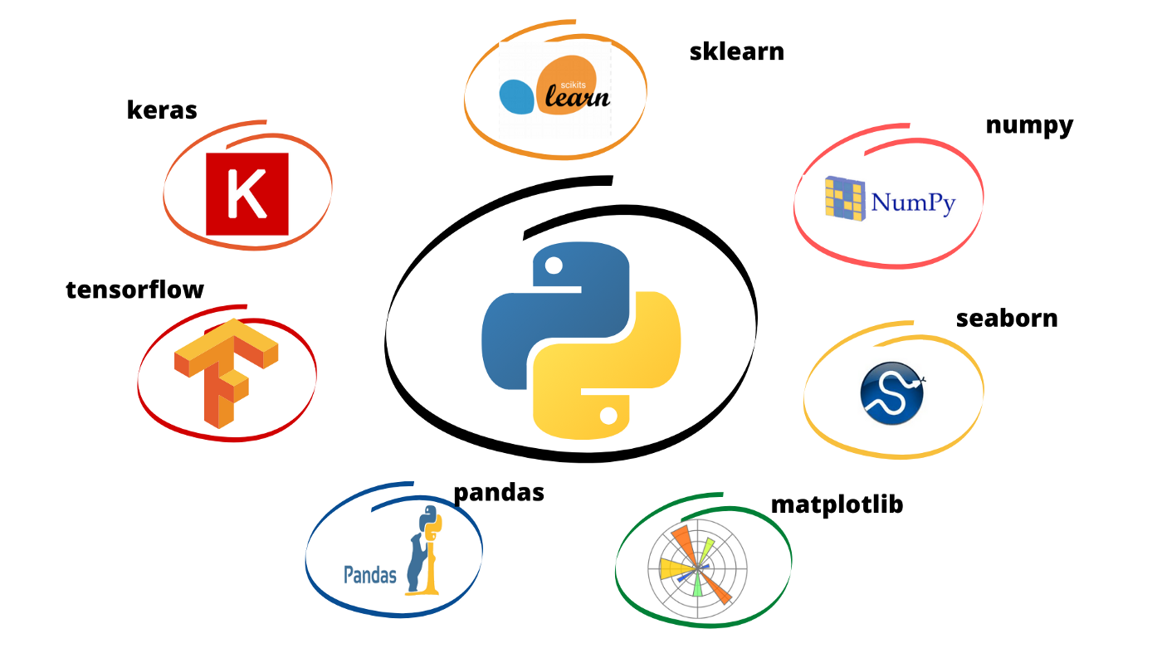
Perché usare Python: I punti di forza (4 di 6)
È ricco di librerie
Ogni installazione di Python include la standard library, cioè una collezione di oltre 200 moduli per svolgere i compiti più disparati, come ad esempio l'interazione con il sistema operativo e il filesystem, o la gestione di diversi protocolli.
Inoltre, il Python Package Index consente di scaricare e installare migliaia di moduli aggiuntivi creati e mantenuti dalla comunità.

Slide 16
Perché usare Python: I punti di forza (5 di 6)
È interpretato, ma veloce
Essendo un linguaggio interpretato, molti penseranno che ciò sia un difetto: Il vecchio BASIC è abbastanza lento e pesante. Ma perché?
Un linguaggio interpretato esegue e traduce in linguaggio macchina ogni riga di codice una alla volta durante l’esecuzione, al contrario di uno compilato che durante lo sviluppo dell’applicazione traduce già tutto.
Solo che non siamo più ai tempi del BASIC; i programmi in Python vengono automaticamente precompilati in un formato chiamato bytecode prima di essere eseguiti. Questo formato è più compatto ed efficiente e garantisce quindi prestazione elevate.
Inoltre, diverse strutture dati, funzioni e moduli di Python sono implementati internamente in C per essere ancora più performanti. Questi aspetti, perciò, annullano lo svantaggio.

Slide 17
Perché usare Python: I punti di forza (6 di 6)
Gestisce automaticamente la memoria
Python è un linguaggio di alto livello che adotta un meccanismo di garbage collection che si occupa automaticamente dell'allocazione e del rilascio della memoria. Questo consente al programmatore di usare variabili liberamente, senza doversi preoccupare di dichiararle e di allocare e rilasciare spazi di memoria manualmente (cosa che è invece necessaria in linguaggi di più basso livello come il C o il C++).
È integrabile con altri linguaggi
Oltre all'interprete classico scritto in C (chiamato CPython), esistono anche altri interpreti che consentono l'integrazione con diversi altri linguaggi. IronPython consente di utilizzare Python all'interno del framework .NET, di usarne le sue funzioni e di interagire con altri linguaggi .NET. Per poter invece integrare Python e Java è possibile utilizzare Jython. Esistono poi altri interpreti, come PyPy: un'implementazione altamente performante scritta in Python.

Slide 18
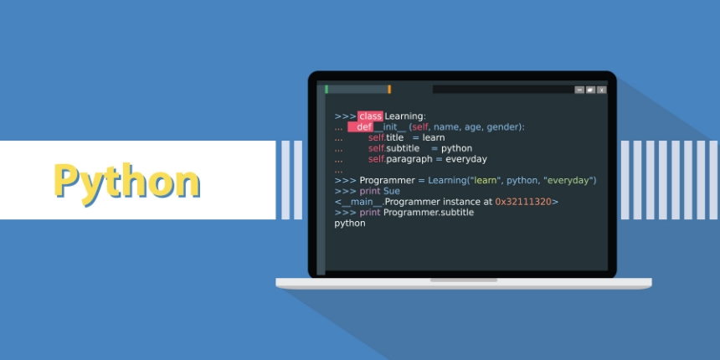
Cosa si può fare con Python (1 di 4)
(4 di x)
Come accennato precedentemente, la dotazione standard e le librerie di terze parti completano Python con funzionalità che lo rendono uno strumento duttile in svariati ambiti.

Slide 19
Cosa si può fare con Python (2 di 4)
Programmazione GUI
Con Python è possibile scrivere interfacce grafiche (GUI) usando tutti i maggiori toolkit:
Tkinter: già incluso nella standard library e basato su Tcl/Tk.
PyQt/PySide: permettono di utilizzare con Python il toolkit Qt (sia la versione 4 che la 5), il framework multipiattaforma storicamente realizzato da Nokia.
PyGtk: basato sul popolare toolkit GTK.
wxPython: un'interfaccia Python per il toolkit wxWidgets.
I programmi che usano questi toolkit sono in grado di essere eseguiti su tutte le maggiori piattaforme (Linux, Windows, Mac).

Slide 20
Cosa si può fare con Python (3 di 4)
Sviluppo Web
Esistono svariate possibilità per lo sviluppo Web sia ad alto che a basso livello. Per realizzare siti ed applicazioni web sono disponibili diversi web framework come:
Django: uno dei framework web più popolari che fornisce diversi strumenti per realizzare siti e webapp.
Flask: un "microframework" che permette di creare rapidamente siti semplici.
Web2py: un altro ottimo framework facile da usare.
Sono poi disponibili diversi altri web framework che permettono la realizzazione di ogni tipologia di sito e webapp.
Il sito ufficiale di Python include un elenco di web framework (completi di una breve descrizione) e una guida che spiega come usare Python bel web.

Slide 21
Cosa si può fare con Python (4 di 4)
La piattaforma Google App Engine permette di avviare le proprie applicazioni Web nell’infrastruttura Google. App Engine ha un ambiente runtime Python dedicato che include l’interprete Python e la libreria standard Python.
Se invece si vuole scendere più a basso livello esistono moduli della standard library come socket, httplib, e urllib, ma anche alcuni framework a supporto della programmazione di rete. Uno fra tutti è Twisted: un potente network engine, event-driven – scritto in Python – che supporta molti protocolli di rete inclusi SMTP, POP3, IMAP, SSHv2 e DNS.
È possibile usare Python anche per accedere ai database. La standard library include un'interfaccia per SQLite ed è anche possibile installare moduli per interfacciarsi con altri database (PostgreSQL, Oracle, MySQL, e altri).
Per la realizzazione di giochi, Pygame è un ottimo framework che ne permette lo sviluppo in modo semplice e intuitivo.
Per realizzare applicazioni scientifiche, SciPy fornisce un ecosistema di tool per la matematica, le scienze e l'ingegneria.

Slide 22
Chi usa Python (1 di 1)
Oggi Python viene utilizzato in molte grandi realtà del mercato informatico, tra cui:
la NASA usa Python per lo sviluppo di sistemi di controllo;
Yahoo! ha sviluppato in Python alcuni servizi di internet;
Google, Youtube e RedHat usano Python.

Slide 23
Installazione

Slide 24
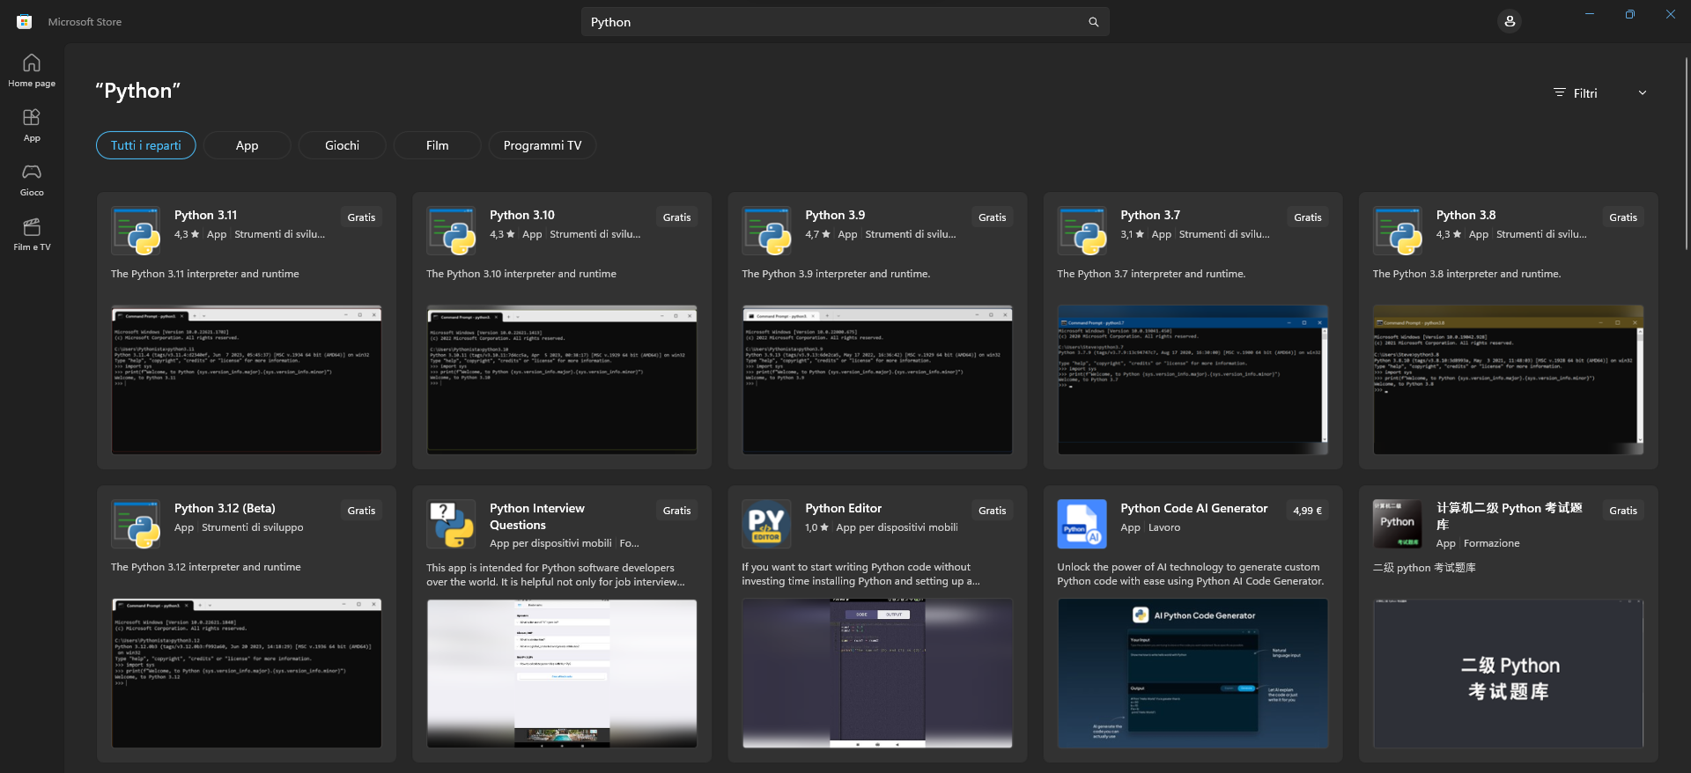
Installazione di Python (1 di 6)
Due opzioni disponibili
Dal Microsoft Store

Slide 25
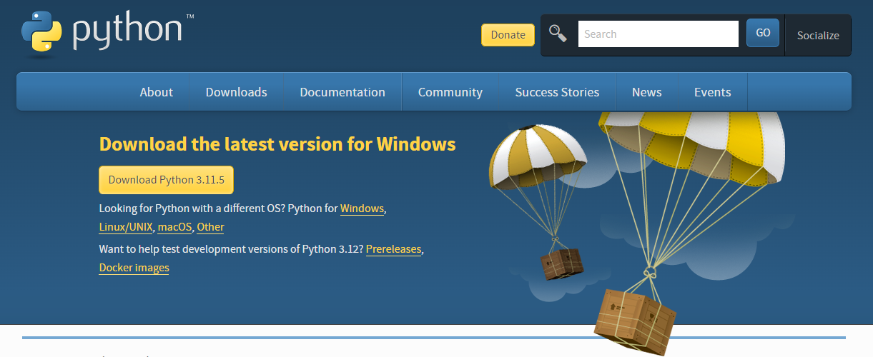
Installazione di Python (2 di 6)
Dal sito ufficiale: Download Python | Python.org

Slide 26
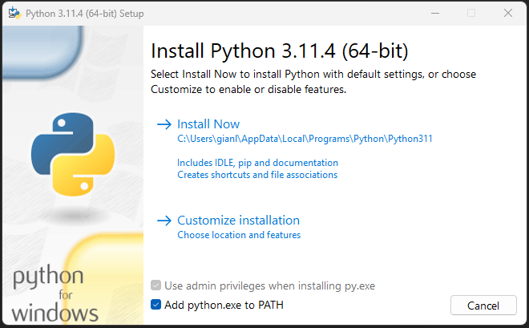
Installazione di Python (3 di 6)
Individuata la versione, selezionare l’eseguibile per il proprio Sistema Operativo;
Una volta scaricato l’eseguibile, si seguano i passaggi presenti in queste diapositive

Slide 27
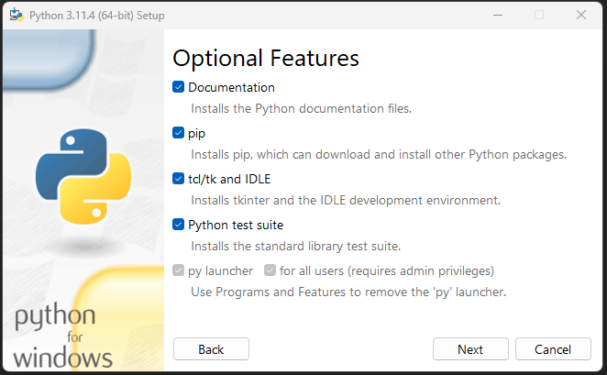
Installazione di Python (4 di 6)
L’installer su richiesta aggiungerà anche i seguenti componenti:
IDLE: un IDE che rispetto alla CLI permette l’autocompletamento e il debug
Pip: per installare i package python
Test suite

Slide 28
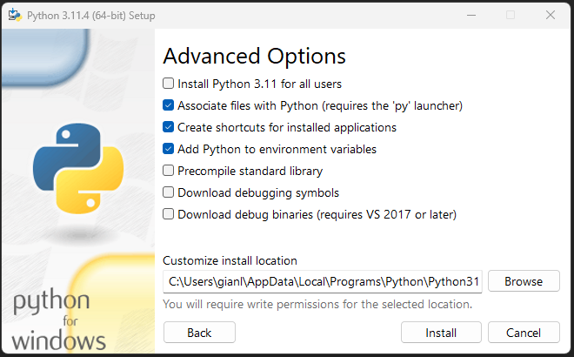
Installazione di Python (5 di 6)
L’installer aggiungerà il percorso di installazione alla variabile d’ambiente path:

Slide 29
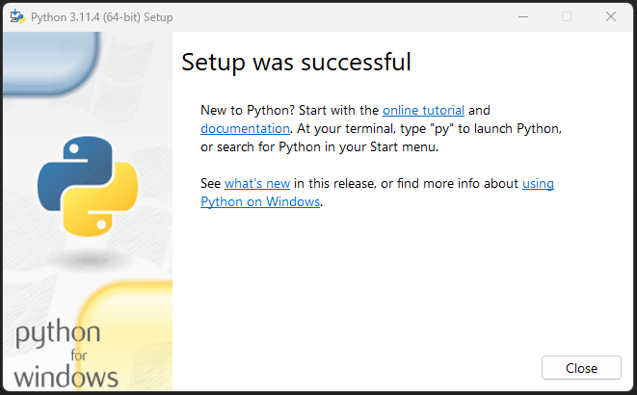
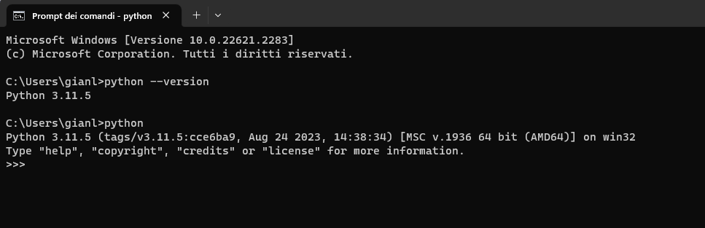
Installazione di Python (6 di 6)
Se Python è stato installato correttamente, sarà visualizzato un breve messaggio che indica la versione dell'interprete di Python, seguita dal prompt (>>>).
Sul sito ufficiale è inoltre disponibile una guida all'installazione e all'uso di Python su Windows.

Slide 30
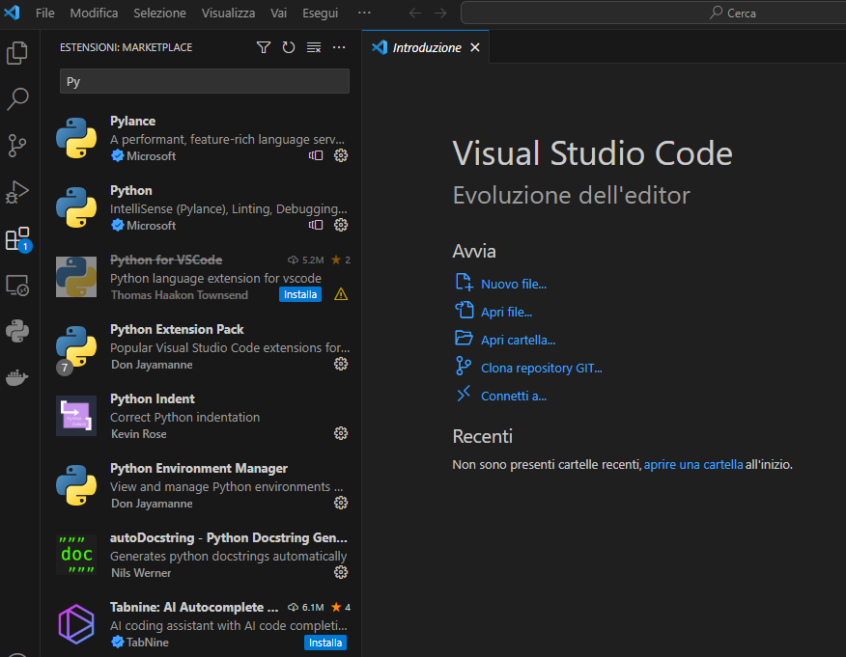
Installazione di Visual Studio Code (1 di 1)
Una volta installato Visual Studio Code, aggiungere le seguenti estensioni

Slide 31
L'interprete Python e l'IDLE

Slide 32
L'interprete Python e l'IDLE (1 di 2)
Come visto in precedenza, se si lancia python da riga di comando, sia in ambiente Windows che Linux, viene mostrato un nuovo prompt caratterizzato da 3 caratteri di maggiore (>>>) che da adesso chiameremo interprete interattivo.
L'interprete interattivo è in grado di leggere e valutare man mano le espressioni inserite dall'utente, ma è anche in grado di eseguire script contenenti sequenze di istruzioni Python, digitando il comando:
python script.py
È interessante aprire una piccola parentesi su quello che succede quando si esegue uno script, scendendo un po’ più nel dettaglio.

Slide 33
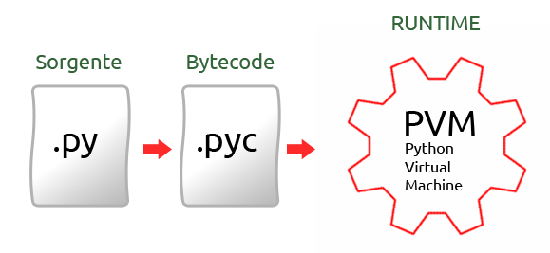
L'interprete Python e l'IDLE (2 di 2)
Ogni volta che viene invocato il comando python, il codice scritto viene scansionato per token, ognuno dei quali viene analizzato dentro una struttura logica ad albero che rappresenta il programma.
Tale struttura viene, infine, trasformata in bytecode (file con estensione .pyc o .pyo).
Per potere eseguire questi bytecode, si utilizza un apposito interprete noto come macchina virtuale Python (PVM).

Slide 34
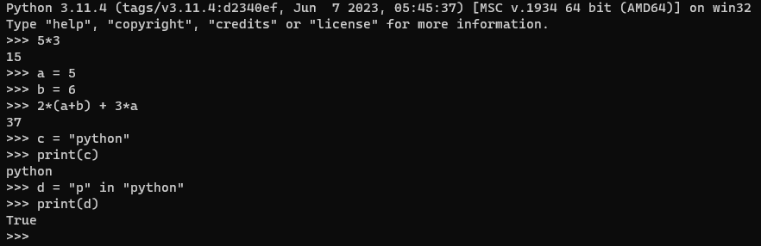
Esecuzione da riga di comando (1 di 1)
Torniamo a concentrarci sul funzionamento base dell’interprete interattivo. In questa modalità, digitando dei comandi Python si ottiene subito una risposta:

Slide 35
Esecuzione di script.py (1 di 2)
Ma come si fa a creare ed eseguire un file Python? Per prima cosa bisogna generare un semplice file di testo e salvarlo con estensione .py, per esempio, helloworld.py.
A questo punto si apre il file creato con un qualsiasi editor di testi (Notepad, Notepad++, VS Code, Sublime Text o simili) e si scrive:
print("Hello World!")
Come primo esempio, si aggiunge al file helloworld.py una sola riga di codice, costituita dalla funzione print() che come risultato stamperà una stringa.
Eseguendo il file da terminale, otterremo quanto segue:

Slide 36
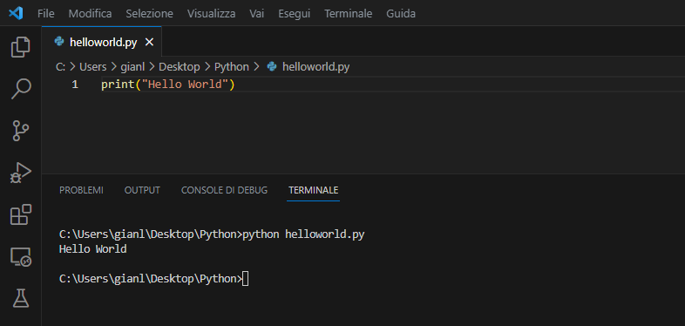
Esecuzione di script.py (2 di 2)

Slide 37
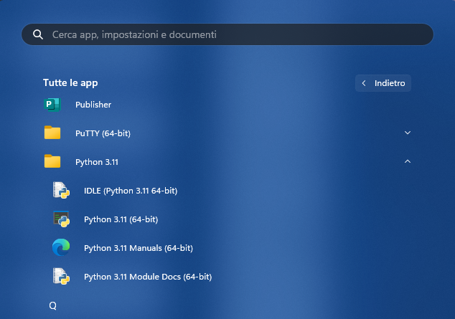
Usare IDLE (1 di 2)
Ora che si è visto brevemente come eseguire un file Python da linea di comando, si può esaminare un ambiente visuale che permette di modificare, eseguire e fare il debug di programmi Python da un’unica interfaccia:
IDLE (Integrated Development and Learning Environment).
IDLE offre un'interfaccia visuale per Python e può essere eseguito in ambiente Windows, Linux o Mac OS.
Esso viene avviato da uno script Python (idle.pyw) che nelle recenti versioni di Windows si trova in C:\Python3X\Lib\idlelib.

Slide 38
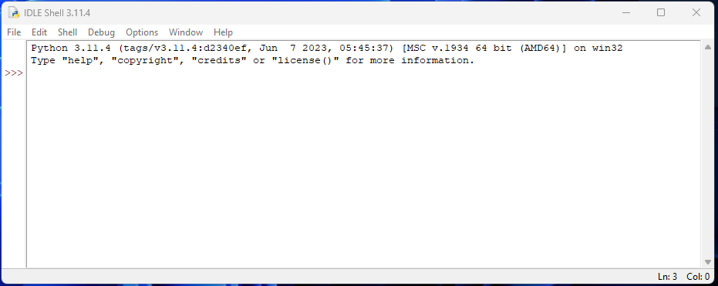
Usare IDLE (2 di 2)
Avviando IDLE apparirà una finestra con l’ormai noto prompt dei comandi Python (>>>) e le voci di menu che si è abituati a vedere in altre applicazioni simili.

Slide 39
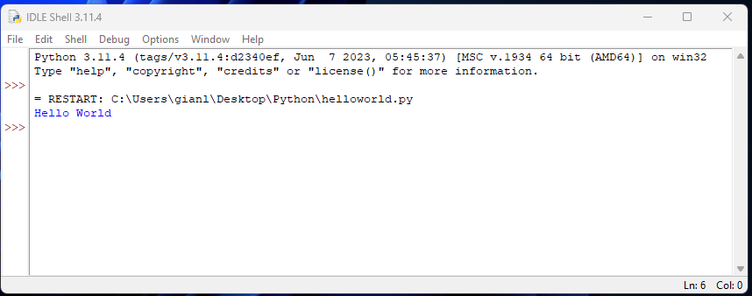
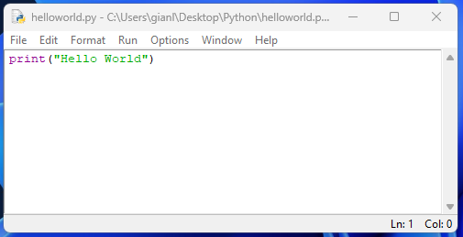
Aprire ed eseguire un file (1 di 1)
Per aprire un file Python già esistente possiamo selezionare File -> Open (Ctrl+O), mentre per crearne uno nuovo possiamo selezionare File -> New Window (Ctrl+N).
In entrambe i casi, sarà possibile eseguire lo script selezionando Run -> RunModule (F5) dal menu

Slide 40
Primi passi

Slide 41
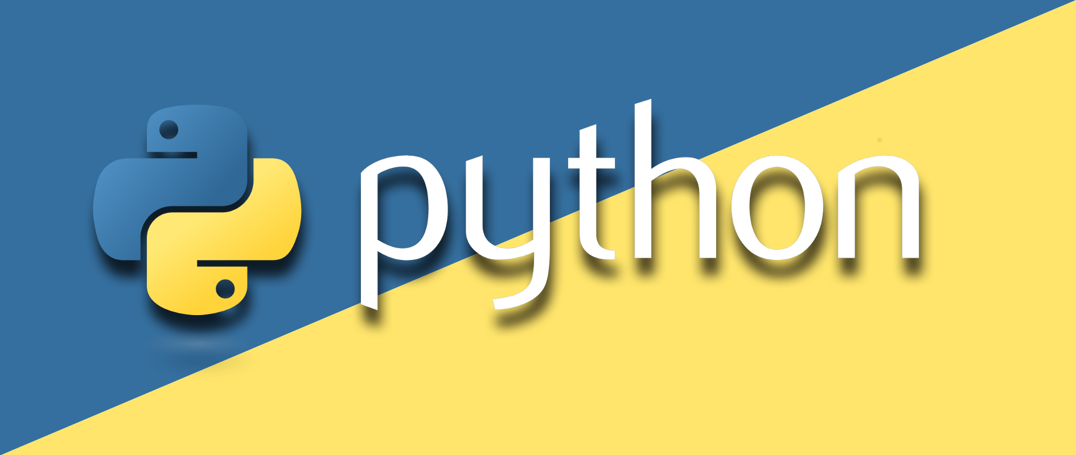
Le funzioni print e input (1 di 1)
In questa sezione si farà conoscenza di due funzioni basilari di Python: print e input. Queste funzioni servono rispettivamente a mostrare e a chiedere valori all'utente.
Entrambe sono particolarmente utili durante la creazione dei primi test e programmi a riga di comando

Slide 42
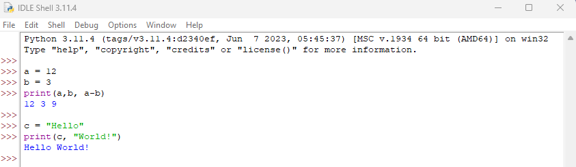
print (1 di 6)
Si è visto, precedentemente, che la funzione print serve a “stampare” in output (tipicamente sullo schermo, ma volendo anche su file o altri stream) il valore di una variabile o di una espressione.
Si può notare che la funzione print accetta in input un numero variabile di argomenti (anche di tipi diversi), li converte in stringhe e li mostra in output separati da uno spazio e seguiti da un carattere di ritorno a capo (\n).

Slide 43
print (2 di 6)
Più precisamente, print stampa gli oggetti (convertiti in stringhe) nello stream testuale, separati da sep (uno spazio come valore predefinito) e seguiti da end (il ritorno a capo), come dalla seguente definizione
sep, end, file e flush, se presenti, devono essere forniti usando solo queste parole chiave
sep e end devono essere stringhe; possono anche essere None, il che significa utilizzare i valori predefiniti.
Se non vengono forniti oggetti, print() scriverà semplicemente end.
# Definizione base
print(*objects, sep=' ', end='\n', file=None, flush=False)

Slide 44
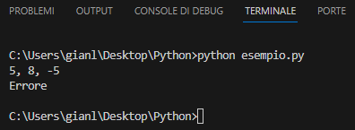
print (3 di 6)
L'argomento file deve essere un oggetto avente un metodo write(string); se non è presente o è None, verrà utilizzato sys.stdout.
Poiché gli argomenti stampati vengono convertiti in stringhe, print() non può essere utilizzata con oggetti file in modalità binaria. Per questi, invece, utilizzare file.write(...).
Il buffering dell'output è solitamente determinato dal file. Tuttavia; se flush è True, il flusso viene svuotato forzatamente.
# Codice Python
import sys
a = 5
b = 8
c = -5
print(a,b,c, sep=", ", end="\n") # stampa a,b,c separati da , nello standard output
print("Errore", file=sys.stderr) # stampa "Errore" nello standard error

Slide 45
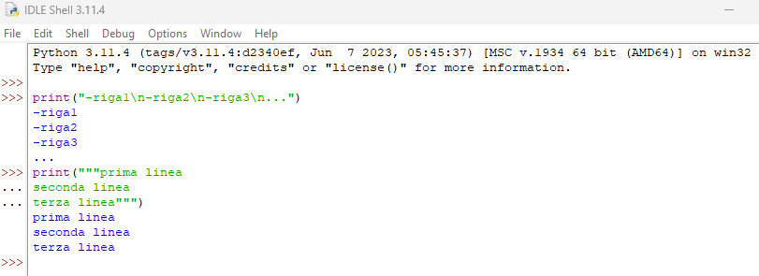
print (4 di 6)
Per andare a capo si può utilizzare esplicitamente il carattere newline (\n) oppure si può direttamente effettuare un print multilinea utilizzando 3 apici o doppi apici (sconsigliato)

Slide 46
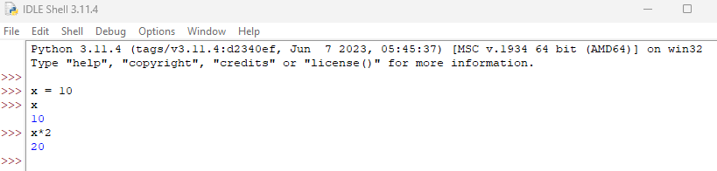
print (5 di 6)
Quando si lavora dall'interprete interattivo non è necessario utilizzare print per vedere il valore di una variabile o espressione, ma è sufficiente digitarla
Questa possibilità è disponibile solo dall'interprete interattivo; quando si esegue un programma, invece, è necessario utilizzare print esplicitamente.

Slide 47
print (6 di 6)
Nota:
in Python 2.x, print era uno statement e non era quindi necessario inserire i parametri tra parentesi.
Omettere le parentesi in Python 3.x (dove print è una funzione) significa commettere un errore di sintassi.
In Python 2.x era inoltre possibile usare from __future__ import print_function per rendere print una funzione come in Python 3.

Slide 48
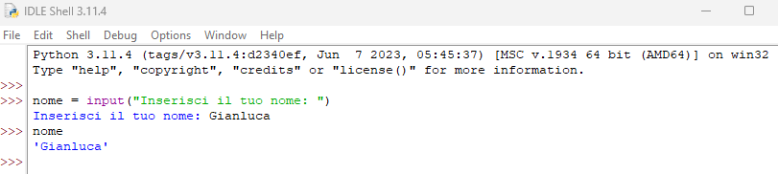
input (1 di 5)
La funzione input viene usata per consentire all'utente di immettere dati da tastiera che verranno poi utilizzati dal programma.
input accetta un singolo argomento opzionale: una stringa che viene mostrata a video prima di leggere il valore digitato.
# Definizione base
input(prompt)
Una volta che l'utente ha digitato un valore e premuto il tasto Invio, input restituisce il valore come stringa, come mostra il seguente esempio:

Slide 49
input (2 di 5)
Nel precedente esempio si può vedere che:
la stringa passata a input che chiede di inserire il nome viene mostrata a video;
input attende che l'utente digiti il nome e prema Invio;
input restituisce il nome inserito come stringa;
la stringa restituita da input viene assegnata alla variabile nome;
la variabile nome può poi essere utilizzata per accedere al nome inserito dall'utente.

Slide 50
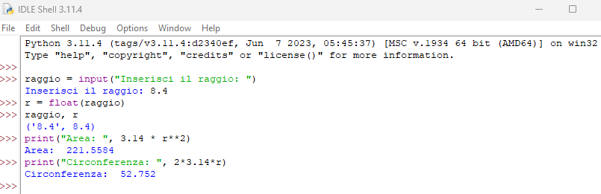
input (3 di 5)
Se si desidera immettere valori numerici o di altri tipi, è possibile convertire la stringa restituita da input usando funzioni come int o float:

Slide 51
input (4 di 5)
In questo esempio possiamo vedere che:
input chiede all'utente di inserire un raggio che viene assegnato alla variabile raggio;
la funzione float viene usata per convertire raggio (che è una stringa) in un valore numerico con la virgola che viene assegnato alla variabile r;
le due variabili (raggio e r) vengono stampate per mostrare che la prima è una stringa (quindi rappresentata tra '...') mentre la seconda è un numero;
r viene poi usata per calcolare l'area del cerchio (** è l'operatore di elevazione a potenza) e la funzione print viene usata per stampare la stringa 'Area:' e il risultato dell'espressione 3.14 * r**2;
r viene usata anche per calcolare la circonferenza e print per stampare la stringa 'Circonferenza:' e il risultato dell'espressione 2 * 3.14 * r;

Slide 52
input (5 di 5)
Nota:
in Python 2.x esistevano due diverse funzioni di input: raw_input e input.
La prima è equivalente a input di Python 3.x, mentre la seconda (che effettuava uno step aggiuntivo di conversione implicita dell'input) è stata rimossa da Python 3.x.
Come abbiamo visto nel secondo esempio, in Python 3.x è possibile convertire i valori letti da input esplicitamente.

Slide 53

Indentazione e blocchi di codice (1 di 5)
A differenza di altri linguaggi che delimitano blocchi di codice con parentesi graffe (come C, C++ e Java) o con parole riservate come begin/end, Python usa l'indentazione.
Indentare il codice è una pratica comune in tutti i linguaggi perché semplifica la lettura del codice e la comprensione della sua struttura.
Anziché usare due meccanismi separati per compilatori/interpreti (parentesi o keyword) e persone (indentazione), per Python si è scelto di usare l'indentazione per entrambi.

Slide 54
Indentazione e blocchi di codice (2 di 5)
Questa scelta ha diversi aspetti positivi, tra cui:
il linguaggio risulta più chiaro e leggibile;
la struttura del programma coincide sempre con quella dell'indentazione;
lo stile di indentazione è necessariamente uniforme in qualsiasi listato.
Questo significa che, in Python, l'indentazione è significativa e che indentare in modo incorretto può portare a comportamenti sbagliati del programma o a errori.

Slide 55
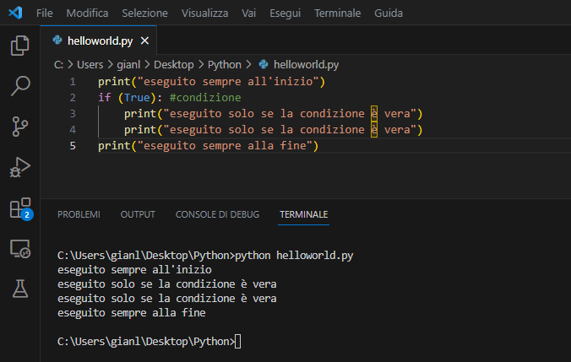
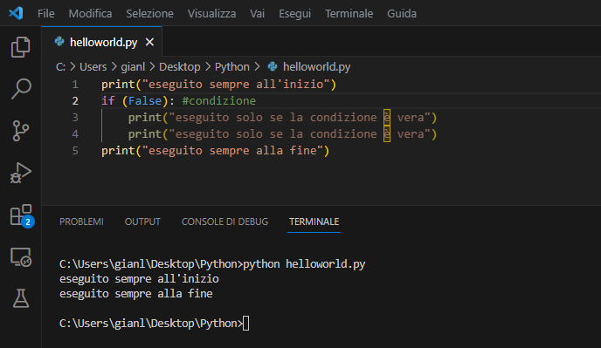
Indentazione e blocchi di codice (3 di 5)
Un semplice esempio

Slide 56
Indentazione e blocchi di codice (4 di 5)
Si può vedere che
il primo print, l'if, e l'ultimo print hanno lo stesso livello di indentazione e vengono eseguiti sempre;
dopo l'if c'è un blocco di codice con un livello di indentazione maggiore, che include due print;
se la condizione dell'if è vera, i due print vengono eseguiti;
se la condizione dell'if è falsa, i due print non vengono eseguiti.
È quindi molto importante fare attenzione all’indentazione perché viene sempre valutata nel processo di parsing del programma.

Slide 57
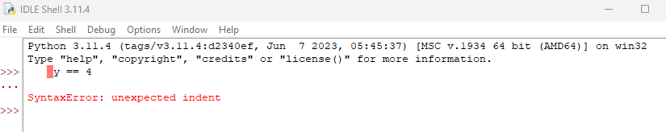
Indentazione e blocchi di codice (5 di 5)
Di seguito è mostrato un esempio di errore dovuto ad una indentazione scorretta:

Slide 58
Convenzioni (1 di 3)
Per avere codice più consistente, la Python Software Foundation ha reso disponibile un documento chiamato PEP 8 (acronimo che sta per Python Enhancement Proposal) che raccoglie diverse convenzioni e linee guida.
La PEP 8 include anche una sezione sull'indentazione che suggerisce tra le altre cose di:
usare sempre 4 spazi per livello di indentazione;
evitare l'uso dei caratteri di tabulazione;
non mischiare mai l'uso di tabulazioni e spazi.
Nota:
Nell’editor di testo Visual Studio Code, grazie alle estensioni Python, la tabulazione corrisponde esattamente a quattro spazi (conforme al PEP 8)

Slide 59
Convenzioni (2 di 3)
Anche se la PEP 8 suggerisce di seguire queste convenzioni, è possibile (sebbene fortemente sconsigliato) usare tab o un numero diverso di spazi.
Fintanto che i livelli di indentazione sono consistenti, il programma comunque funzionerà.
Ci sono tuttavia alcune eccezioni.
Se state lavorando su codice che usa una convenzione diversa è meglio adeguarsi ad essa o, in alternativa, adattare tutto il codice esistente alla PEP 8.

Slide 60
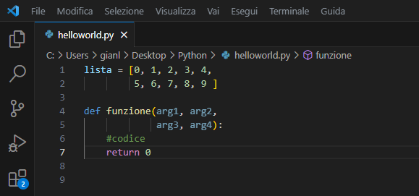
Convenzioni (3 di 3)
Inoltre, è comunque possibile (e talvolta consigliato) usare più o meno spazi per allineare elementi all'interno di una lista o argomenti all'interno di una chiamata a funzione:

Slide 61
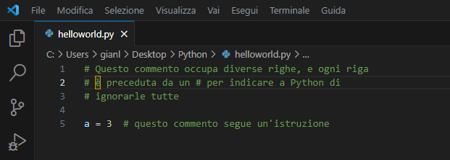
Commenti (1 di 2)
In Python è possibile usare il carattere # per aggiungere commenti a singola linea al codice.
Ogni riga di commento deve essere preceduta da un # ed è anche possibile aggiungere commenti in seguito a istruzioni:
Python ignorerà automaticamente tutto ciò che segue il carattere # fino al termine della riga.

Slide 62
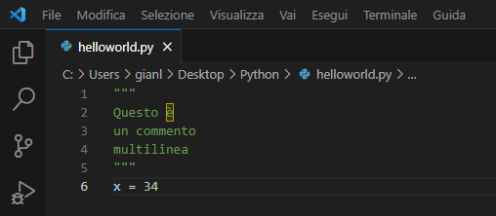
Commenti (2 di 2)
I commenti multilinea invece, cioè quelli che si estendono su più righe, vengono delimitati tramite tre doppi apici (o tre singoli apici) posti sia in apertura che in chiusura del commento:
A tal proposito, però, andrebbe sottolineato che tale formato viene sconsigliato dagli sviluppatori Python in quanto potrebbe generare confusione nella lettura del codice
inoltre, nelle più recenti versioni di Python l'uso della delimitazione ''' ... ''' può essere interpretata come istruzione per l'output della stringa contenuta tra gli apici.
La PEP 8 include anche una sezione riguardante i commenti.

